Slide 1
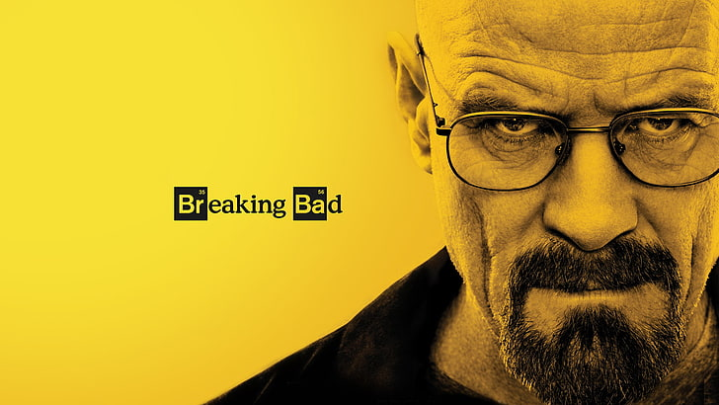

Bootcamp Data Analytics BDAP0324
CAPSTONE PROJECT:
El descenso a la maldad
de Walter White
Un enfoque NLP y de Análisis de Sentimientos
Maite Lizarraga

Slide 2
INTRODUCCIÓN:
Motivación
¿Qué sentimientos expresa una persona buena que se convierte en mala?
¿Ha sido esta persona mala desde el principio?
¿Cómo expresa esta maldad?
Tantas preguntas fascinantes sobre la psique humana
Objetivos
Modelizar el descenso a la maldad de Walter White,
mediante el análisis de sentimientos y
el Procesamiento de Lenguaje Natural (NLP).

Slide 3
ESTADO DEL ARTE:
NLP: Natural Language Processing
Campo de la inteligencia artificial que permite a las máquinas
entender, interpretar y generar lenguaje humano.
Utiliza algoritmos para analizar y procesar texto o voz.
NLU: comprensión del lenguaje natural
NLG: generación del lenguaje natural.
Sentiment Analysis
Técnica del NLP que identifica y clasifica las emociones o actitudes expresadas en un texto.
Polaridad
De -1 (negativo extremo) a 1 (positivo extremo)
0 = neutro
Intensidad
De 0 (nada intenso) a 1 (muy intenso)

Slide 4
DESARROLLO:
Ver ejemplos de proyectos de NLP realizados por otras personas
Creación de un dataset inicial: Temporada, Episodio, Personaje, Texto
Creación del primer dataframe con Python
Limpieza del dataframe e importación de librerías NLP
Re
Stopwords y Fillerwords
Tokenizar
Lemmatizar
Palabras_clave
Extracción de sentimientos
Rule-based
Lexicons:
Textblob y Textblob Custom
Vader
Sentiwordnet
NRC
ML supervisado
Naïve Bayes
ML no-supervisado
Clustering con K-Means
Zero shot con el modelo RoBERTa de Facebook IA y la librería Transformers de Hugging Face

Slide 5
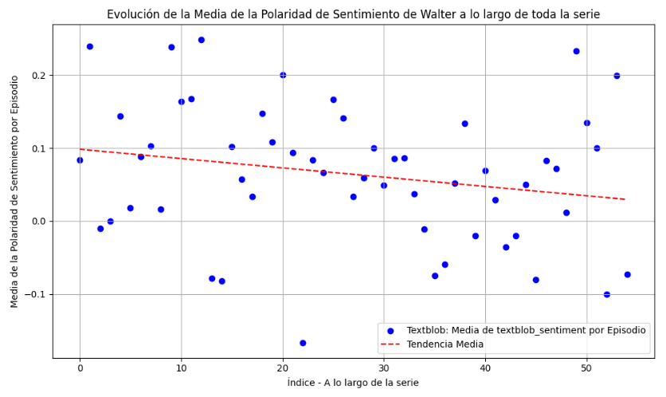
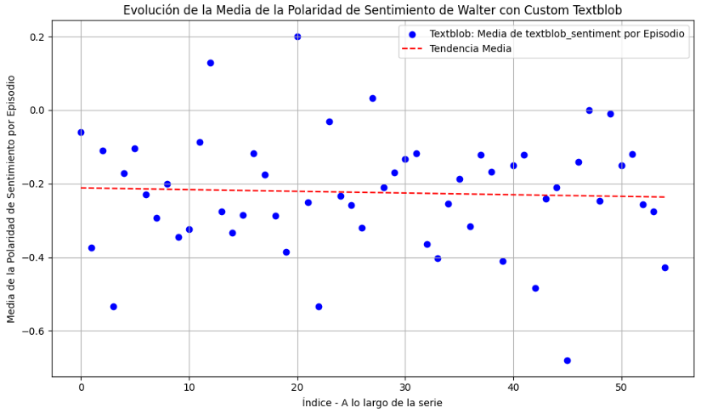
PRUEBAS Y RESULTADOS:
Textblob
Textblob Custom
Polaridad
Escala de -1 a 1, 0 = neutro
Polaridad
Escala de -1 a 1, 0 = neutro
Escala de palabras negativas manipulada

Slide 6
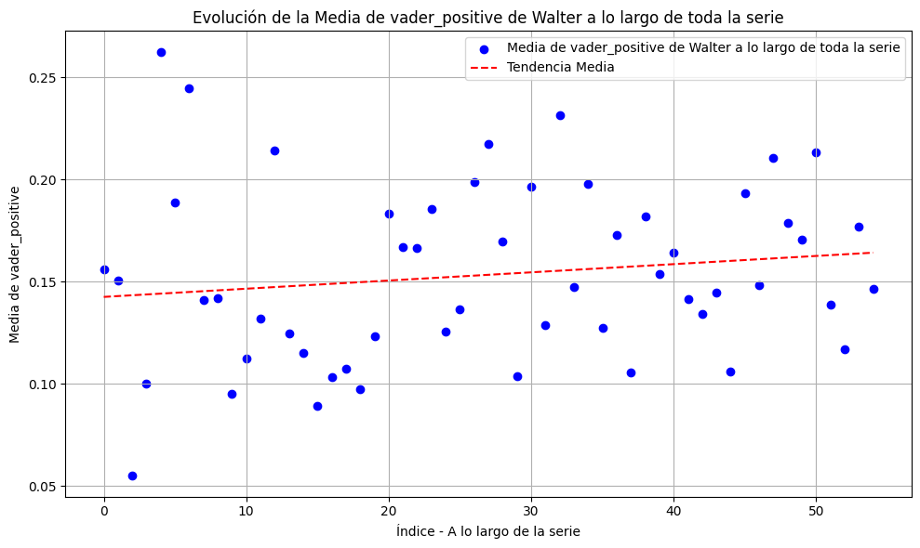
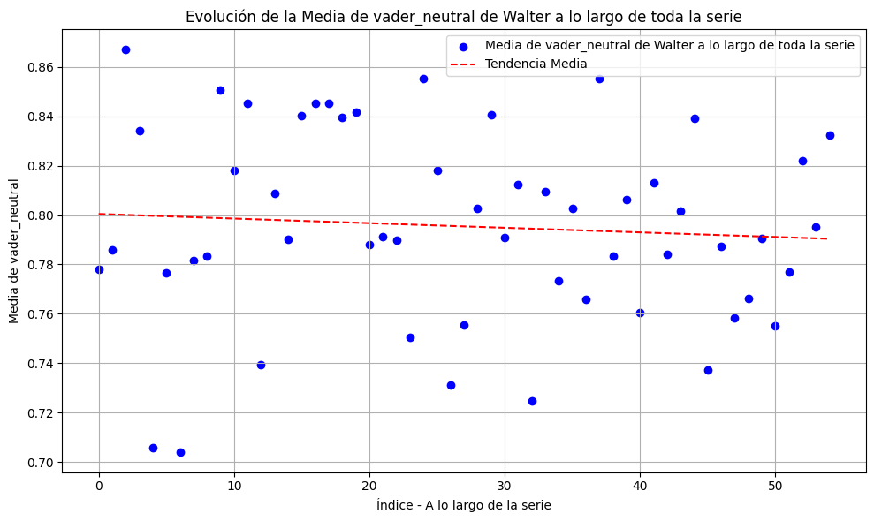
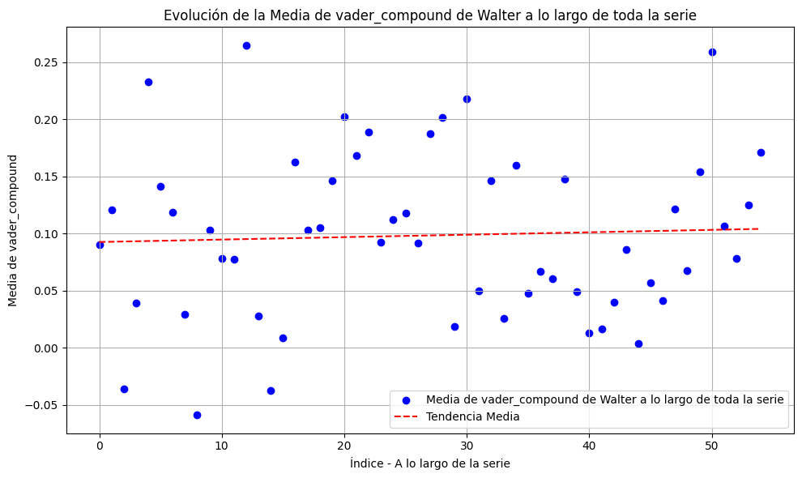
PRUEBAS Y RESULTADOS:
VADER (Valence Aware Dictionary and sEntiment Reasoner)
Intensidad (positivo, negativo y neutro) y Polaridad (compound)
Escala:
de 0 a 1 positivo, negativo o neutro (columnas separadas)
de -1 a 1 compound
{'neg': 0.03, 'neu': 0.851, 'pos': 0.119, 'compound': 0.8867}

Slide 7
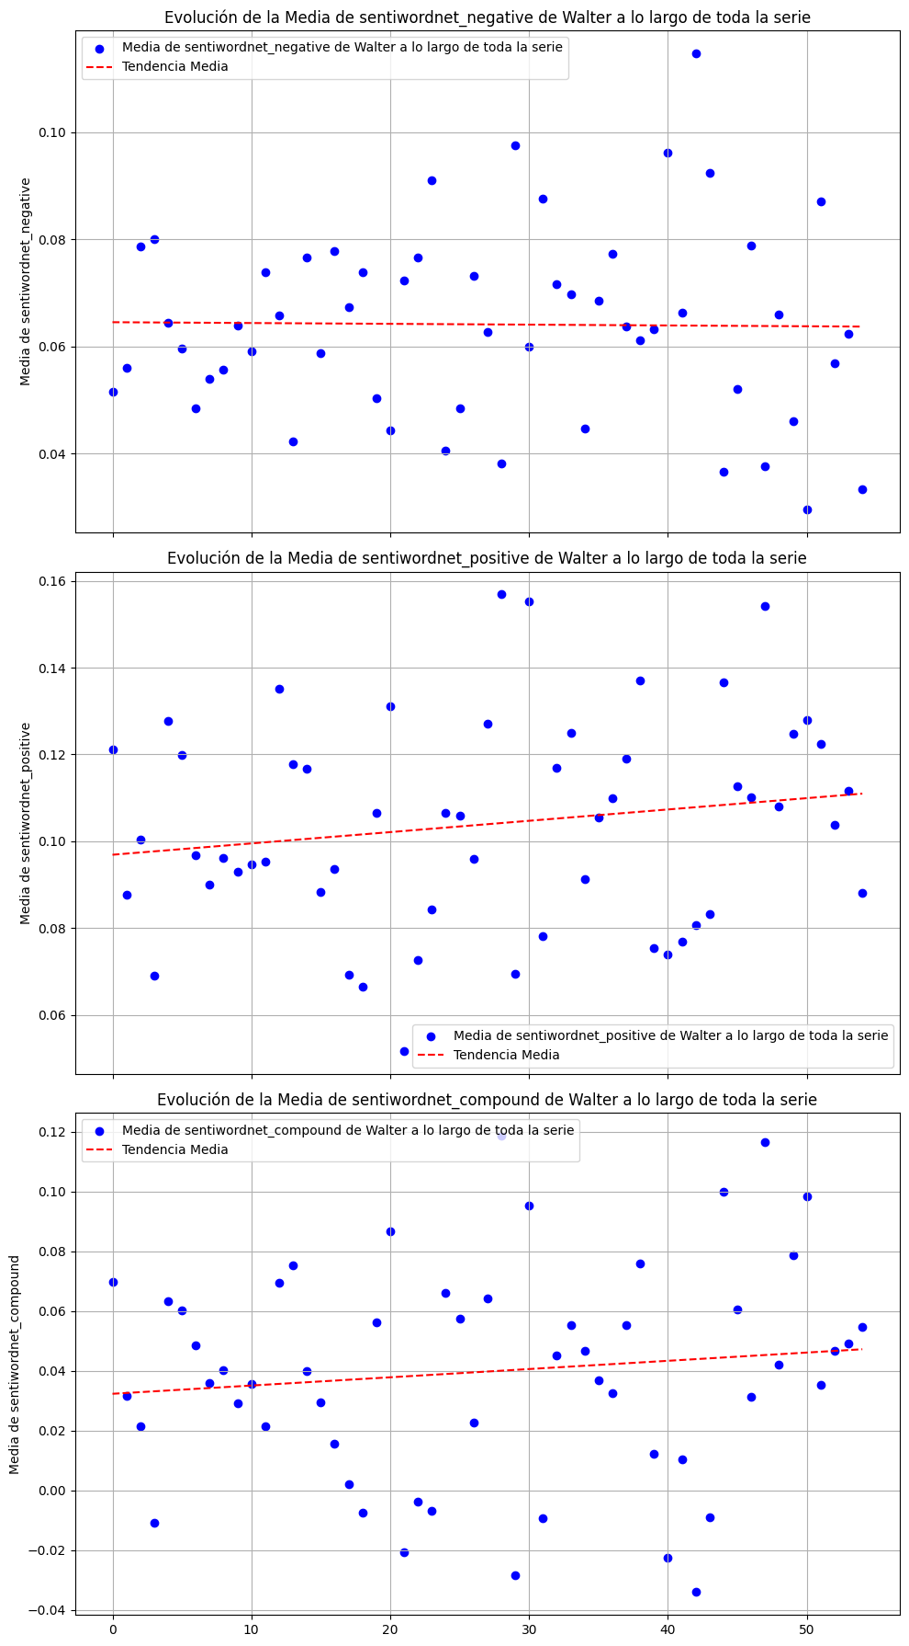
PRUEBAS Y RESULTADOS:
SENTIWORDNET
Intensidad
Escala: de 0 a 1 positivo, negativo
Compound = (score positivo + score negativo) - 1
{'positive': 0.07894736842105263, 'negative': 0.039473684210526314, 'compound': 0.039473684210526314}

Slide 8
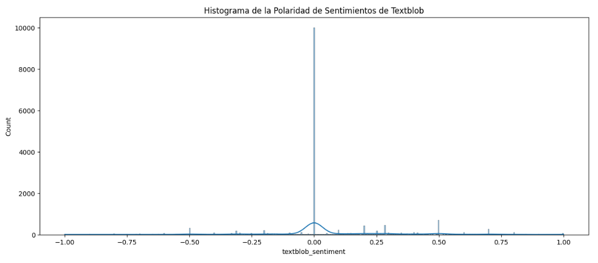
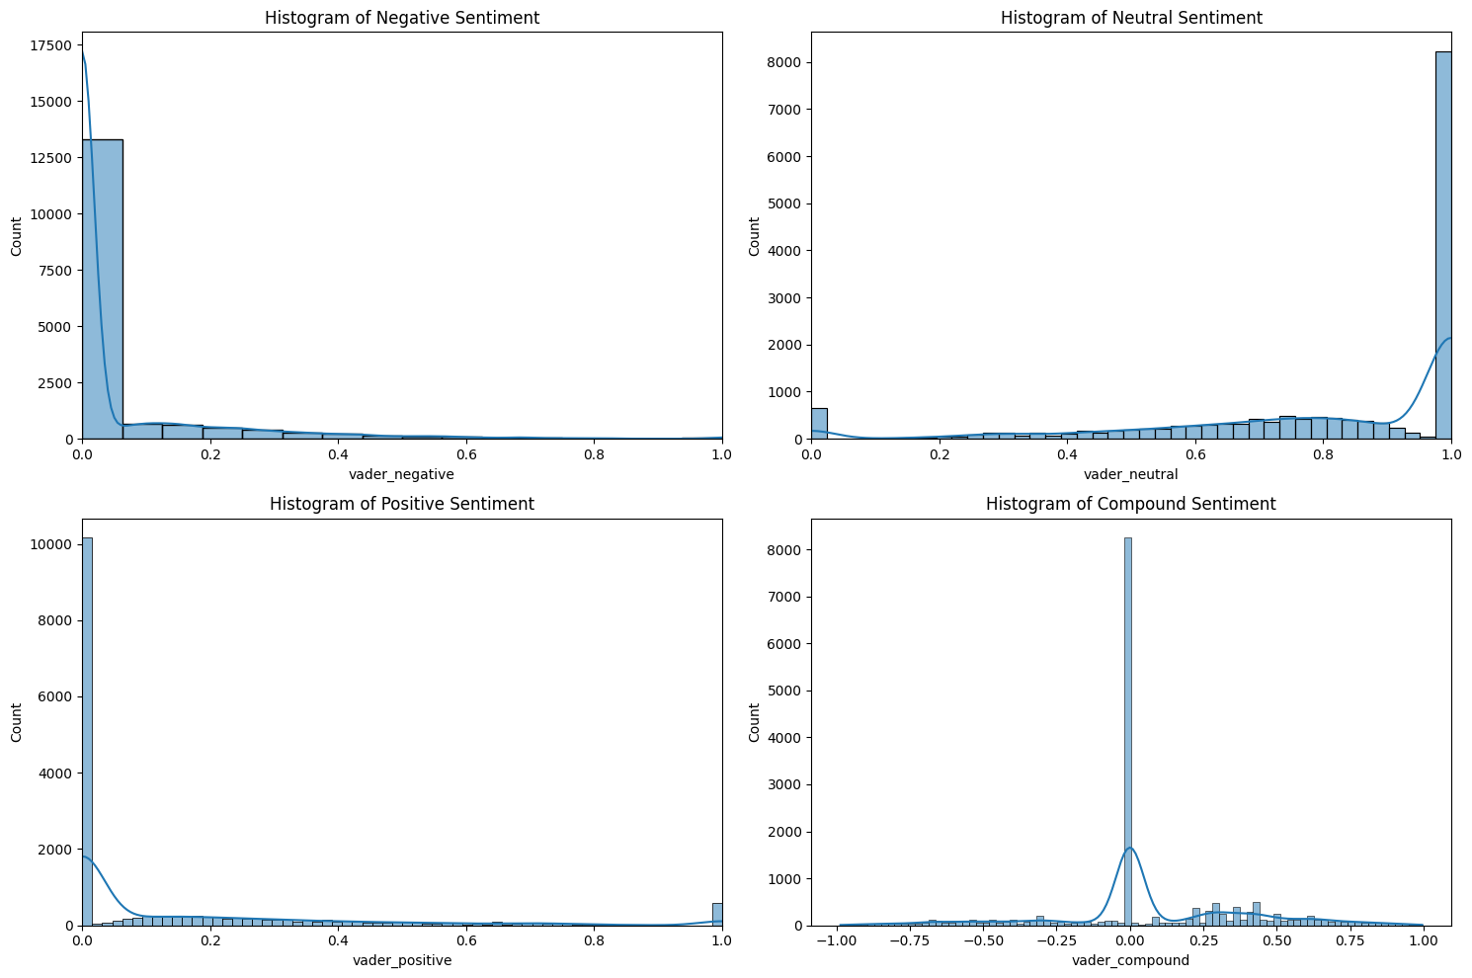
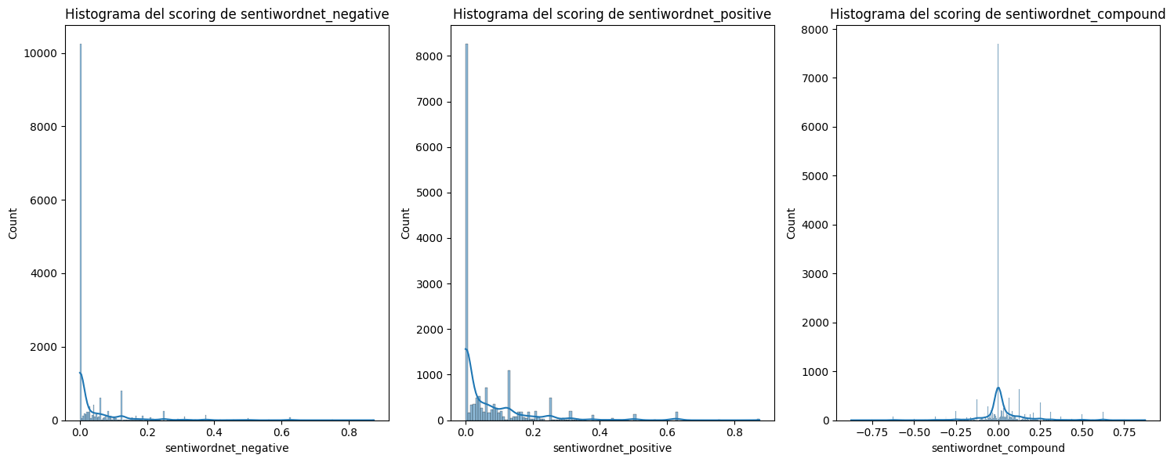
PRUEBAS Y RESULTADOS:
EL PROBLEMA DE LOS NEUTROS

Slide 9
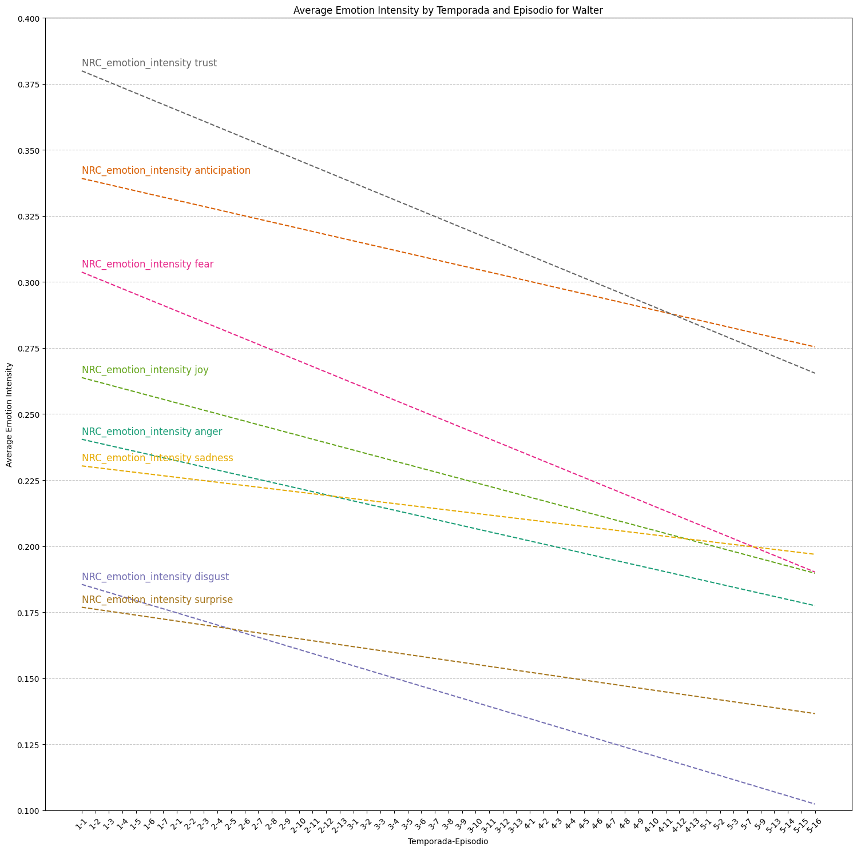
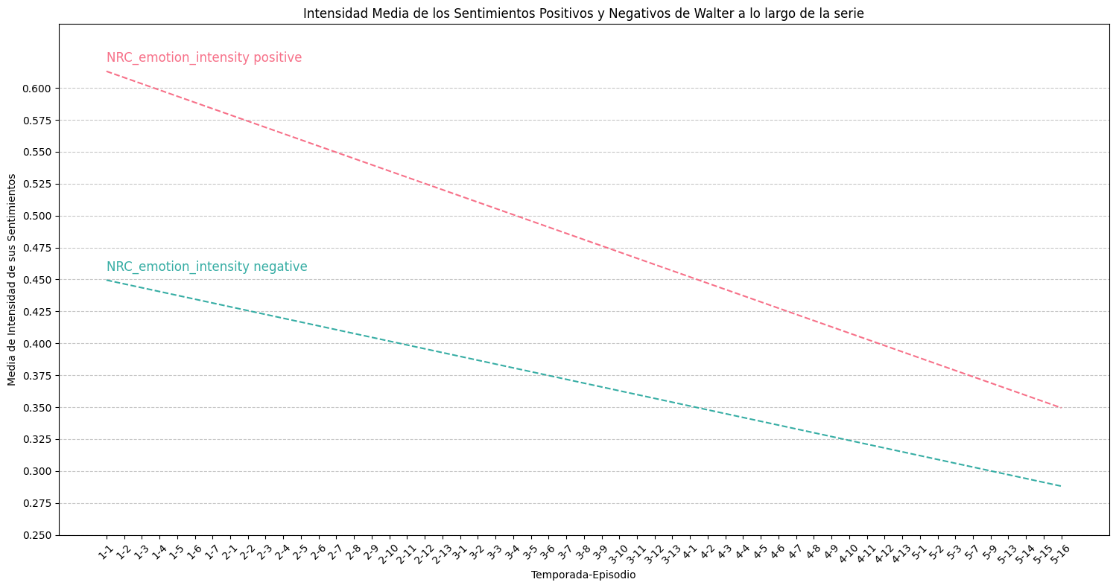
PRUEBAS Y RESULTADOS:
NRC
Intensidad
Escala:
8 emociones: confianza, anticipación, miedo, alegría, enfado, tristeza, asco y sorpresa
2 sentimientos: positivo y negativo
DESHUMANIZACIÓN

Slide 10
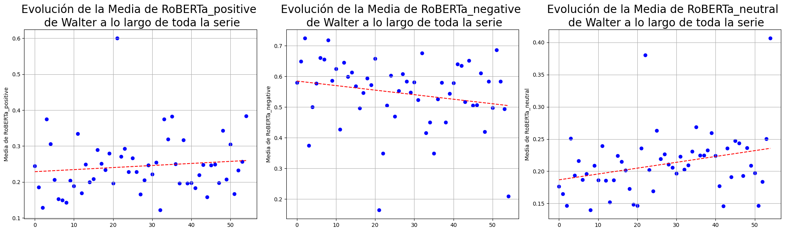
PRUEBAS Y RESULTADOS:
ZERO-SHOT RoBERTa
Intensidad
Escala:
De 0 a 1, sentimiento positivo, negativo y neutral

Slide 11
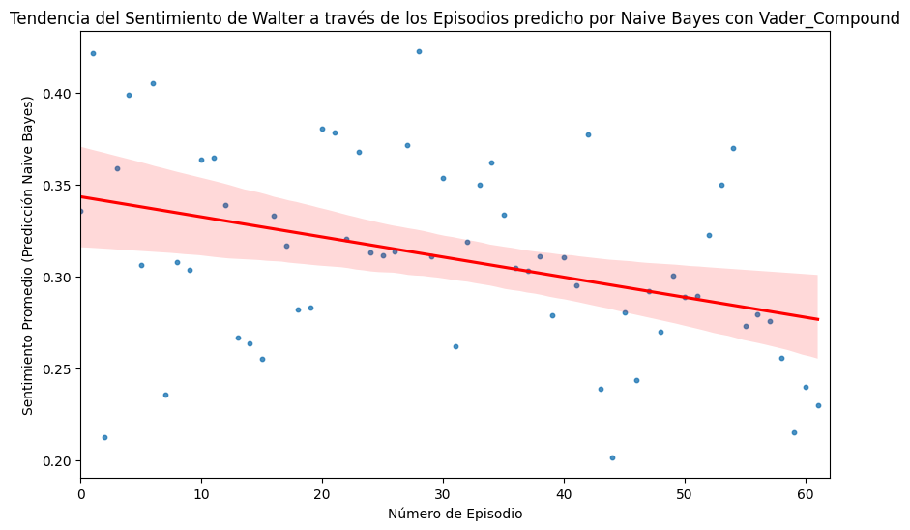
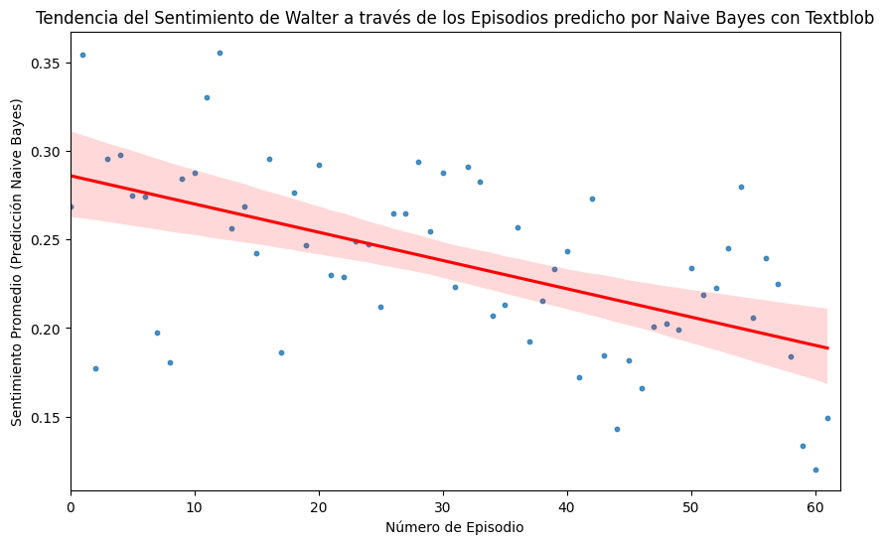
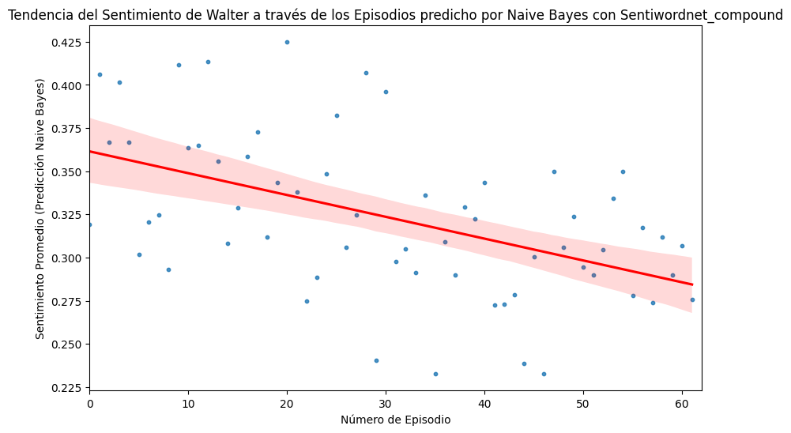
PRUEBAS Y RESULTADOS:
NAÏVE BAYES
Predicción de la maldad de Walter
1er gráfico: TEXTBLOB. Accuracy: 91%
2º gráfico: VADER COMPOUND. Accuracy: 89%
3er gráfico: SENTIWORDNET COMPOUND: Accuracy: 86%

Slide 12
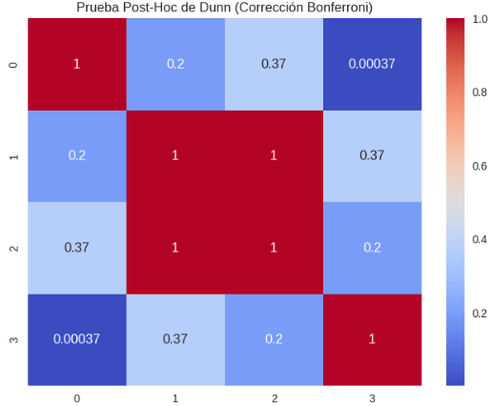
PRUEBAS Y RESULTADOS:
CLUSTERING
K-Means. Método del codo: k=4 (4 clusters)
Intensidad emocional de Walter in-crescendo:
CLUSTER 0
Neutralidad
CLUSTER 1
Positividad
CLUSTER 2
Negatividad
CLUSTER 3
Sentimiento Extremo
Kruskal-Wallis y Posthoc Dunn’s

Slide 13
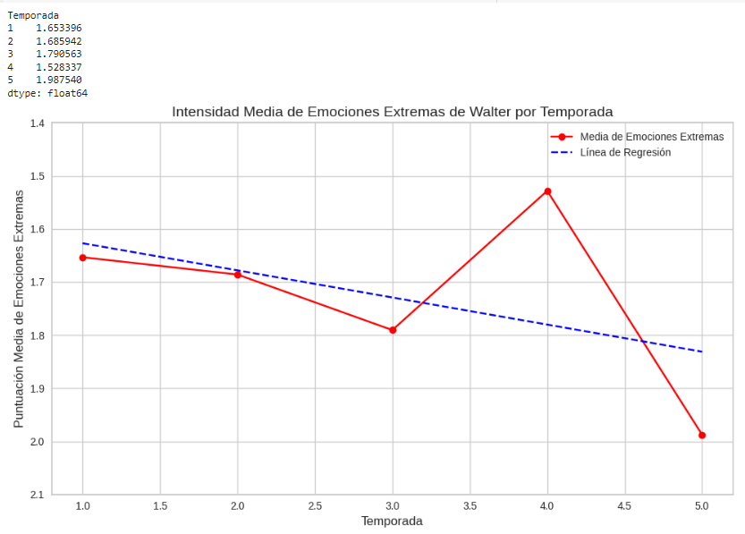
PRUEBAS Y RESULTADOS:
CLUSTERING

Slide 14
CONCLUSIONES Y TRABAJOS FUTUROS:
Conclusiones
DESHUMANIZACIÓN + EXTREMISMO =
MALDAD
Trabajos Futuros
Completar Dataset inicial con capítulos faltantes de la Temporada 5
Comparar Walter con otros personajes
Análisis temporal de momentos clave en el cambio de Walter
Análisis de imágenes para observar el cambio físico y gestual

Slide 15







Quiero dar las gracias a mi tutor Alberto (quién me ha empujado más allá de mis límites y me ha hecho ver lo que me espera cuando me incorpore al mercado laboral en cuanto a resultados), a Inés por su infinita paciencia, a todos mis compañeros por haber compartido estos meses de Bootcamp en excelente ambiente y a Immune por todo lo que hace por sus alumnos.
¡Mil gracias y hasta pronto!
15

